Slide 1

W
BI 포트폴리오
가브린트
GAVRINT CO.,LTD.

Slide 2
W
Digital Transformation
전문 기업
가브린트
GAVRINT CO.,LTD.

Slide 3
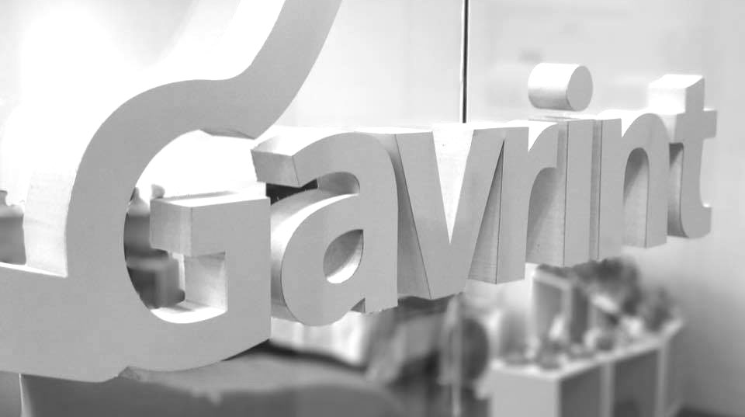
블록체인 3.0
W
QR Payment BI
WARAPAY
GAVRINT CO.,LTD.

Slide 4
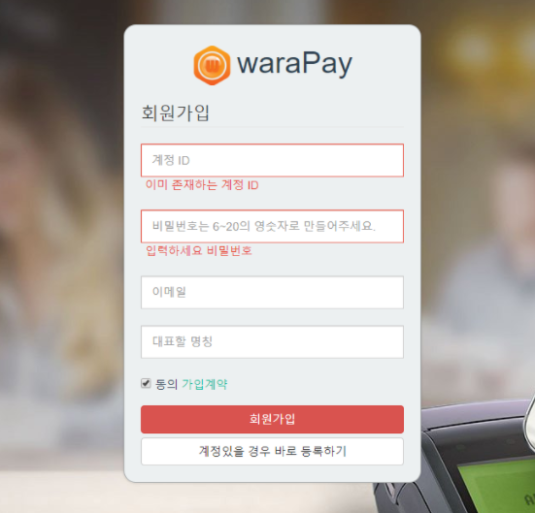
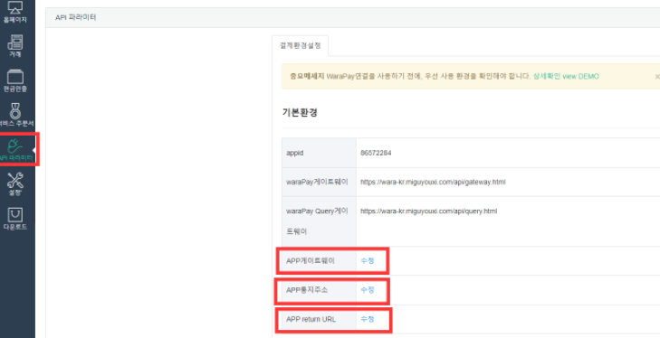
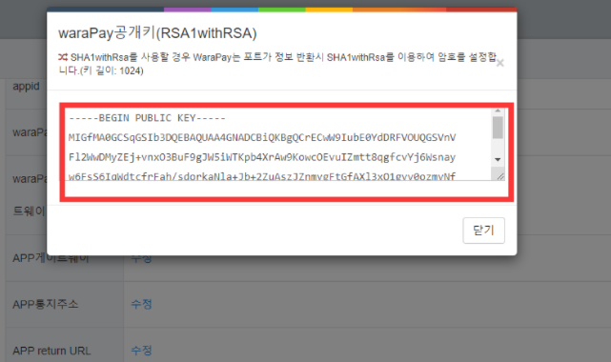
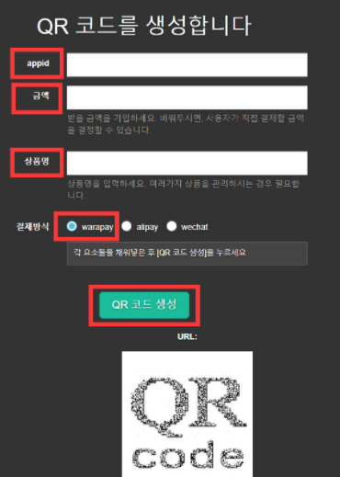
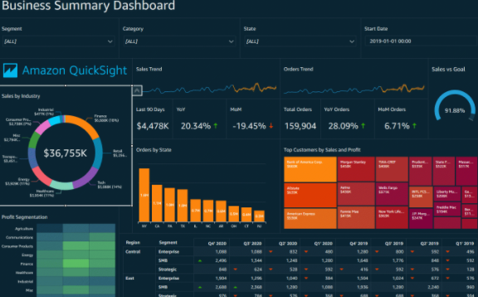
와라페이 BI 특징
고객 + 가맹점 관리 + 중앙 관리
본사의 Warapay 전체 CMS와 AWS QuickSight 통합 관리에, 가맹점 전용 자체 CMS 에 고객용( 수금과 결제 ) BI 까지 각 Role 에 따른 BI 운용
Copyright ⓒ Gavrint

Slide 5

W
QR Order system BI
ODAKING
GAVRINT CO.,LTD.

Slide 6
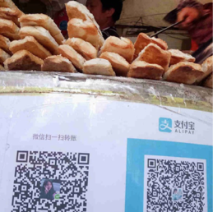
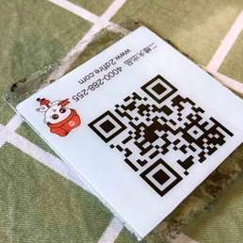
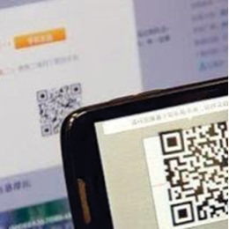
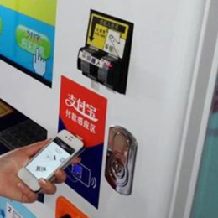
Odaking BI 특징
‘주문’을 ‘결제’와 분리하여 특화된 시스템의 특징으로, 각 구성 요소 모두( B2B2C )를
위한 BI가 존재하며, 이를 통합으로 관리
노점용 BI
매장용 BI
온라인 BI
자판기 BI
모바일 BI
데스크탑 BI
모바일/데스크탑 BI
모바일 BI
아무리 소규모 단위라고 하더라도, 사업 규모와 상관없이 BI가 가장 중요한 요소.
특히 모바일과 데스크탑에서 즉각 상황에 대응해야 하는 인터렉티브한 환경 중요
Copyright ⓒ Gavrint

Slide 7
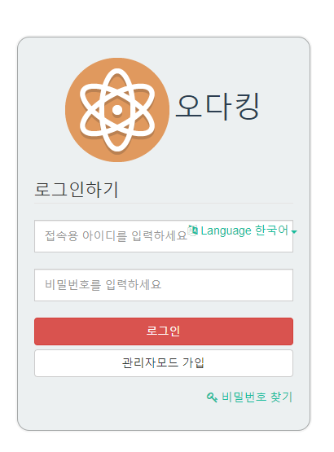
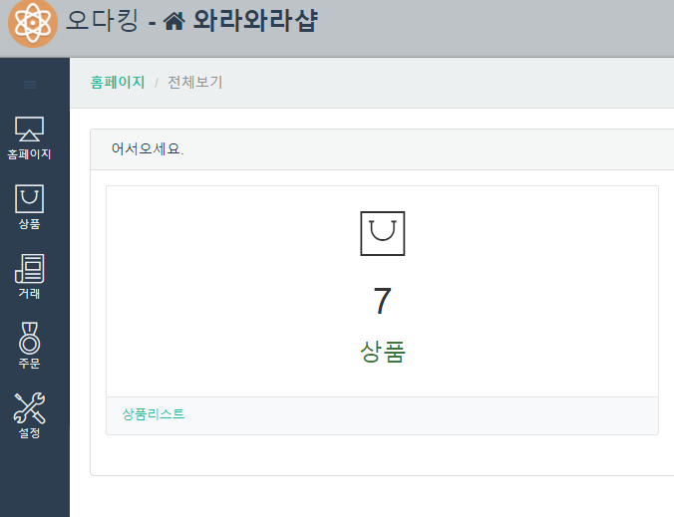
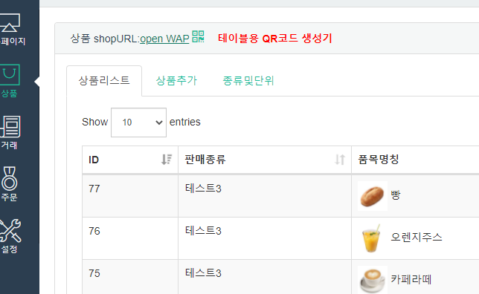
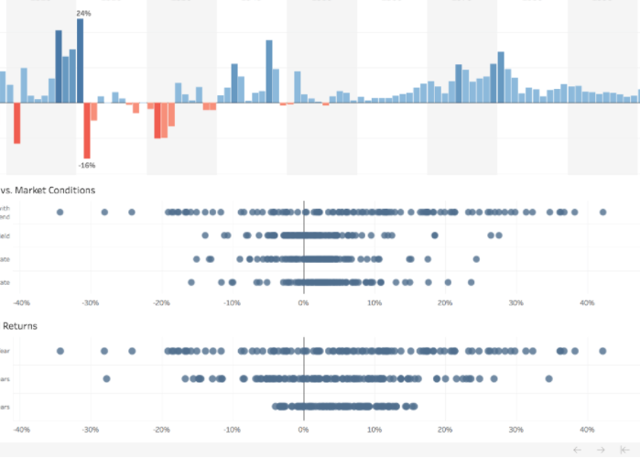
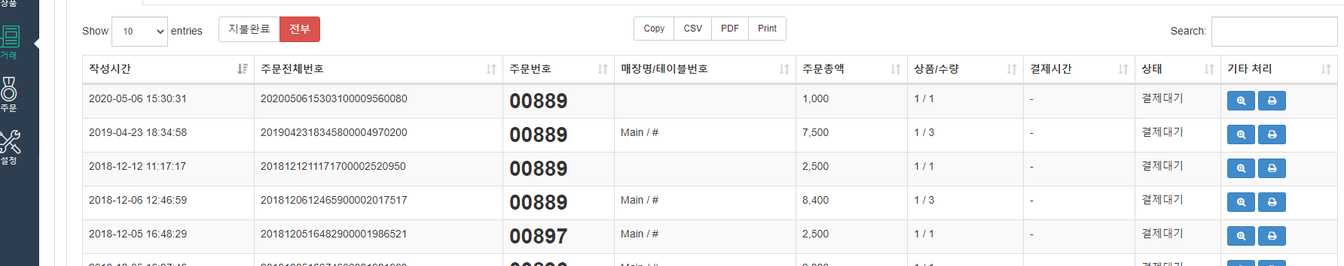
Gavrint BI 특징
AWS QuickSight + 자체 CMS
현재 AWS QuickSight 의 경우 BI 에 최적화된 서비스를 하고 있으며, 다양한 환경에 맞추어 빠르게 적용 및 커스터마이징에 가능하기에, 자체 개발 BI와 결합하여 사용
Copyright ⓒ Gavrint

Slide 8
블록체인 3.0
W
THANK YOU
가브린트
GAVRINT CO.,LTD.
담당자 : 정동현

